Slide 1
다중이용시설용 방역장비 대인소독기 제안서
[ G2B 분류번호 : 21101899 검색어 : 대인소독기 or 방역장비 ]
전국번호 : 1600-6533
www.UVS.co.kr
30년 전통의 환경 전문기업

Slide 2
1. 제안의 목적 과 배경
목 적
각종 전염성 질병에 대한 피해는 날이 갈수록 심각해지는 상황이며 이에 대한 대책을 정부 및 관련단체,축산농가에서 추진하고는 있지만 미진함을 떨쳐버릴 수 없는 게 현실이다. 우리회사의 출입구 대인소독기는 보다 실질적이고 사전적 예방 대책의 일환으로 출입구에서 부터 방문객의 옷이나 신발 등
의 오염을 통해서 전염될 수 있는 위험 세균및 바이러스등을 제거하기 위한 최적의 시스템이다.
또한 방문객의 다수는 영업관련이거나 여러곳을 경유하는 경우가 많아서 전염병원 전파의 주요 매개체 역할을 한다고 밝혀졌다.
당사의 출입구 대인 방역시스템은 사람을 통한 각종 전염병 전파를 출입구에서 원천적 차단을 할 수 있으며 위생적 관리를 시각적으로 보여줌으로써 방문객의 위생신뢰도 향상에 효과를 얻을 수 있다.
출입이 잦은 장소에 설치함으로써 출입자등의 외부옷,신발및 반입물품까지 완벽살균 후 출입으로
시설내의 위생적인 환경을 조성하는데 목적이 있다.

Slide 3
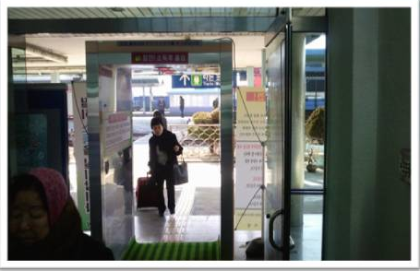
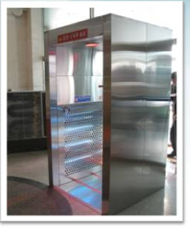
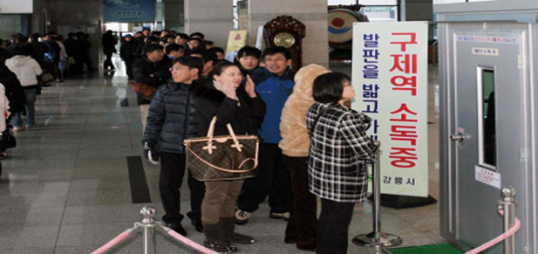
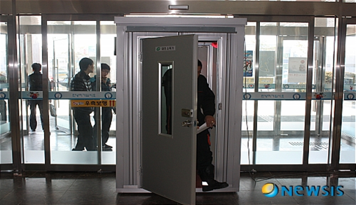
배 경
지난 2010년 11월말 경북 안동에서 최초 발생해 경북 일대를 휩쓴 구제역은 12월 14일 경기 양주로 옮겨가 삽시간에 국내 최대의 양돈 밀집 지역인 경기도를 집어 삼켰고, 이로 인하여 전국 축산 농가들은 불안에 떨어야만 하는 최악의 구제역 발생 대란으로 비화되었다.
지난해 발병한 아프리카 돼지열병및 당면한 코로나 바이러스에 이르기까지 전염병 전파의 매개체를 원천적이며 일차적 방역을 통해 차단함으로써 예방효과를 극대화 시킬수 있다.
이에 미연에 대비하는 지혜로움을 갖고자 하는데
그 배경이 있음을 강조한다.
대인소독기의 특징
시설 방문객의 옷에 묻어 있을 수 있는 각종 전염성 세균 완벽살균.
시설 종사자의 근무복 및 위생복, 장화, 장갑 등 완벽살균.
초 강력 자외선으로 15초 이내 완벽살균으로 간편하면서도 경제적.
24시간 살균소독기 가동으로 수시살균.
일년에 한번 자외선 램프교환만으로 완벽성능보장
별도의 리필이나 약품이 필요 없고 초 절전 설계로 유지비 최소화
외부 스테인레스및 샌드위치 제작으로 위생적이며 보온효과.

Slide 4
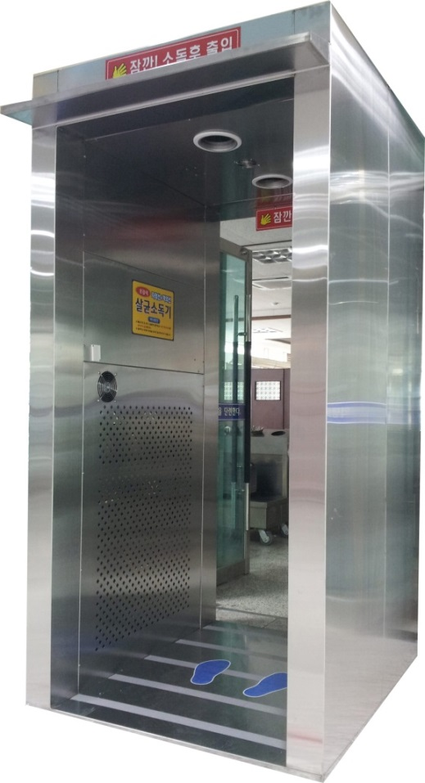
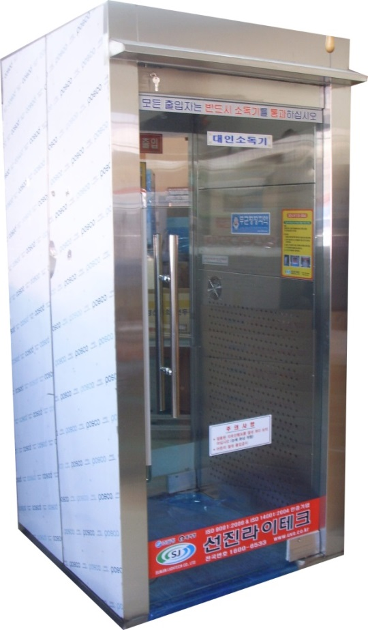
2. 출입구 대인소독기 SJ-350sl [공공기관 및 병원 출입구]
SJ-350sl 제원
전 원 : AC 220V (단상)
규 격 : 1100㎜×1100㎜×2100㎜
재 질 : 스테인리스 / 강화유리문
운영방식 : 전자동 콘트롤
소독방식 : 자외선+오존+적외선
소독시간 : 0 ~ 15sec
실내, 실외 설치 가능
발판소독기 : SUS W610*D470*H30

Slide 5
3. 출입구 대인소독기 SJ-350sl [세부특징]

Slide 6
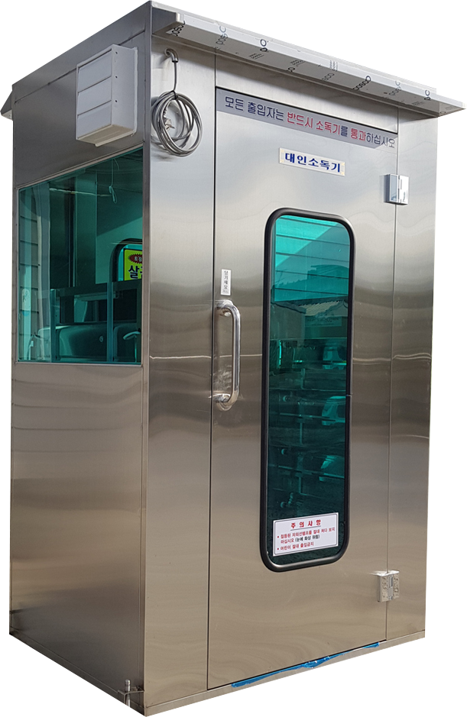
4. 출입구 대인소독기 SJ-350P [출입 방문자 소독]
SJ-350p 제원
전 원 : AC 220V (단상)
규 격 : 1100㎜×1000㎜×2030㎜
재 질 : 스텐리스 / PC
운영방식 : 전자동 콘트롤
소독방식 : 자외선 + 오존 + 적외선
소독시간 : 0 ~ 15sec
소독 후 출입이 가능한 자동 개폐장치
발판소독기 : SUS W610*D470*H30
6

Slide 7
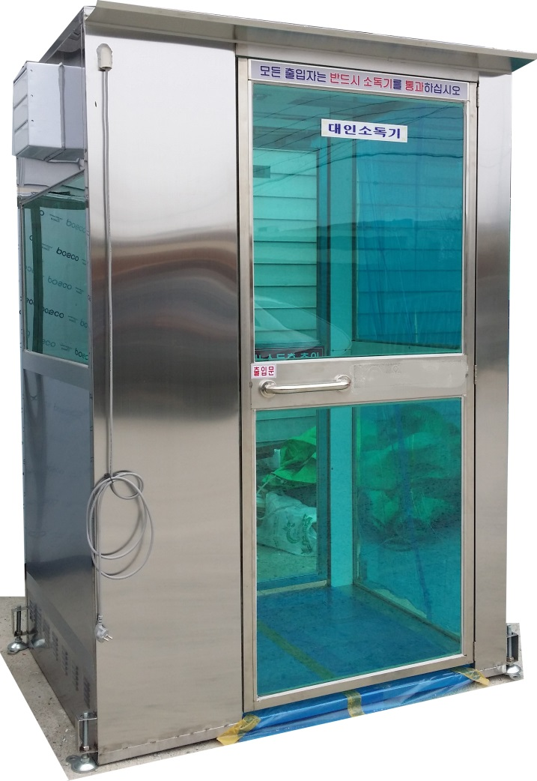
5. 2015년 대인소독기 SJ-450 – 안개분무형
SJ-450 제원
전 원 : AC 220V (단상)
규 격 : 1300㎜×1000㎜×2100㎜
재 질 : 스테인리스 / PC
운영방식 : 전자동 콘트롤
소독방식 : 안개분무형
소독시간 : 0 ~ 15sec
동파방지 : 히터(열풍방식 2000W)
발판소독기 : SUS W610*D470*H30

Slide 8
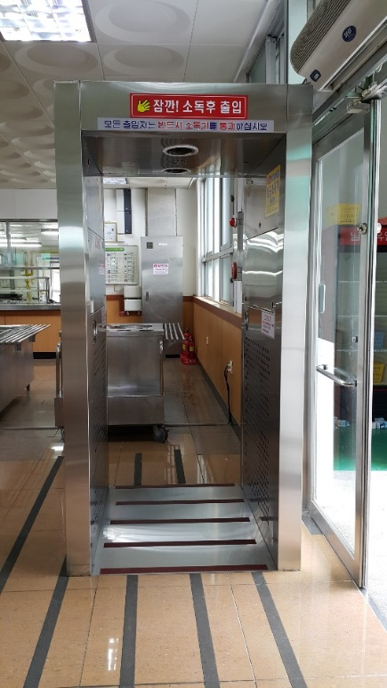
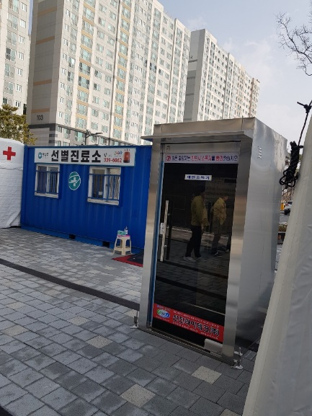
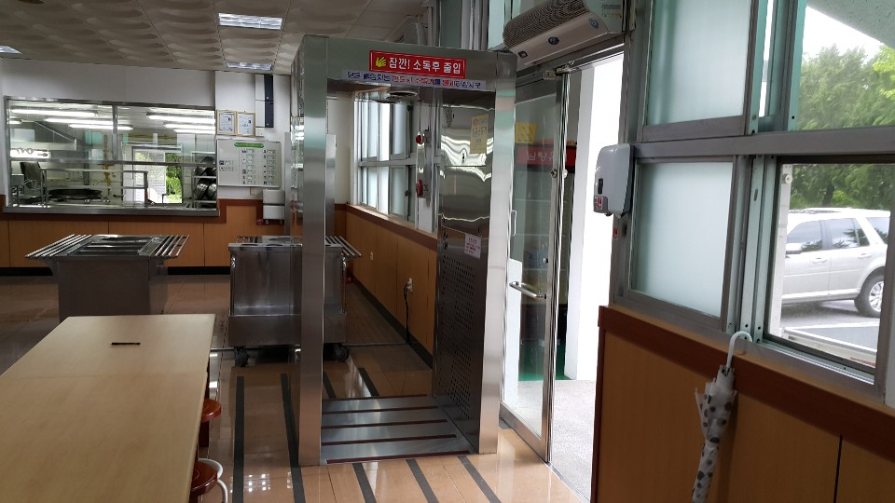
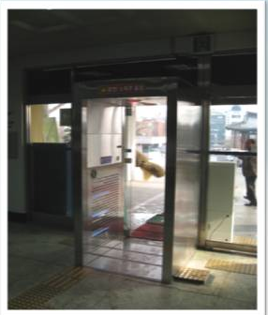
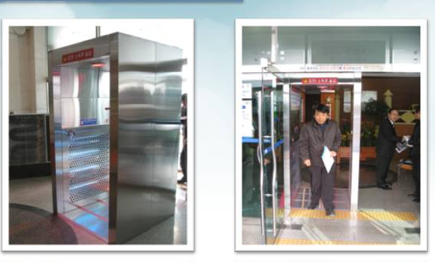
6-1설치사례
창평고 급식소(남)
코로나예방/보건소
창평고 급식소(여)
전남과학고
향남고 급식소
시청청사입구

Slide 9
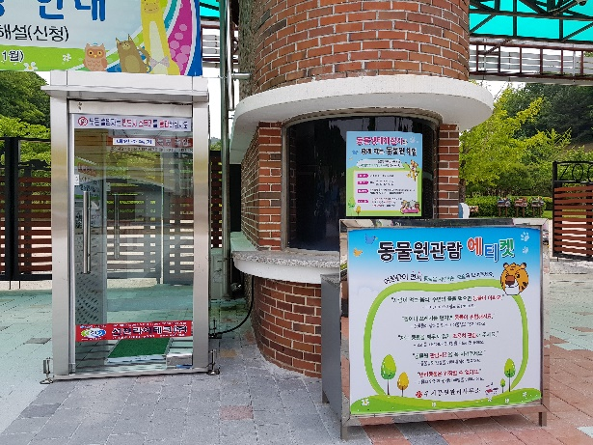
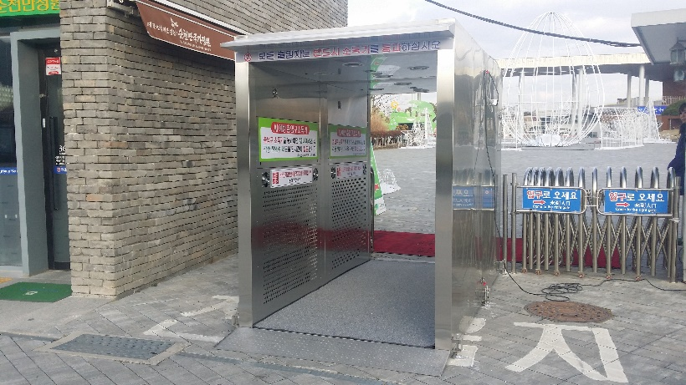
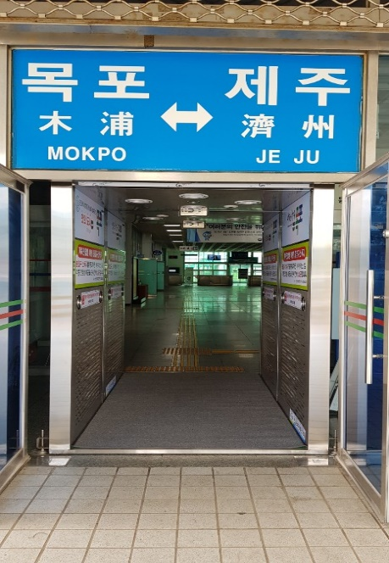
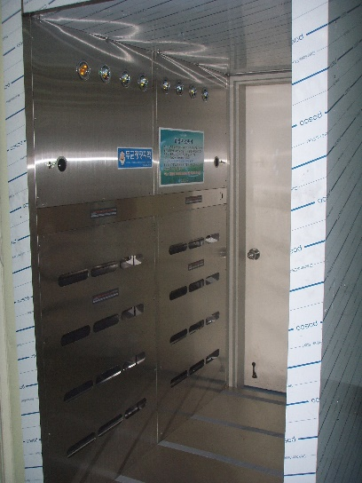
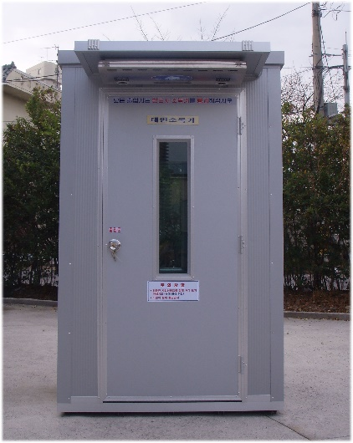
6-2 설치사례
관광시설 출입구
동물원(견학용)
순천만(견학용)
목포 국제여객선터미널
장성군 자연학습장
강원대학교 7개소
장성군 자연학습장
장성군 자연학습장

Slide 10
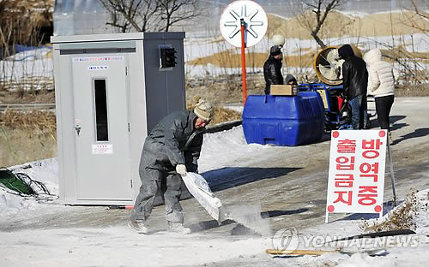
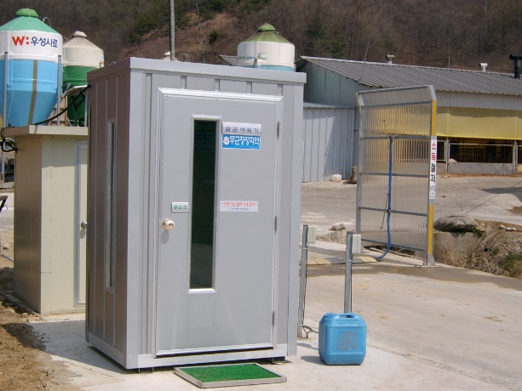
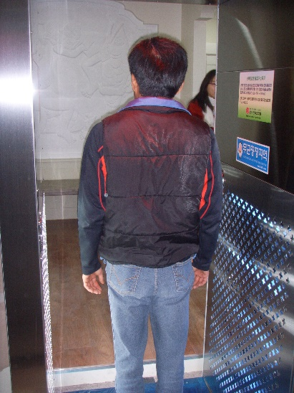
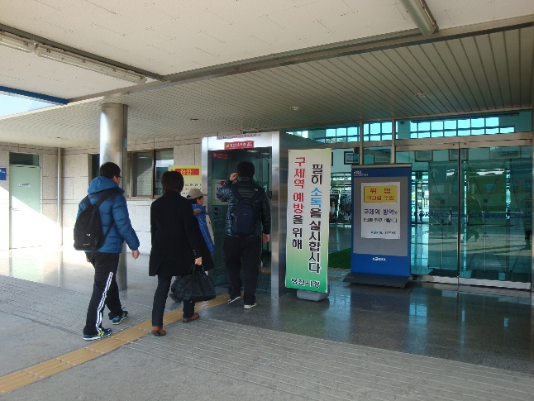
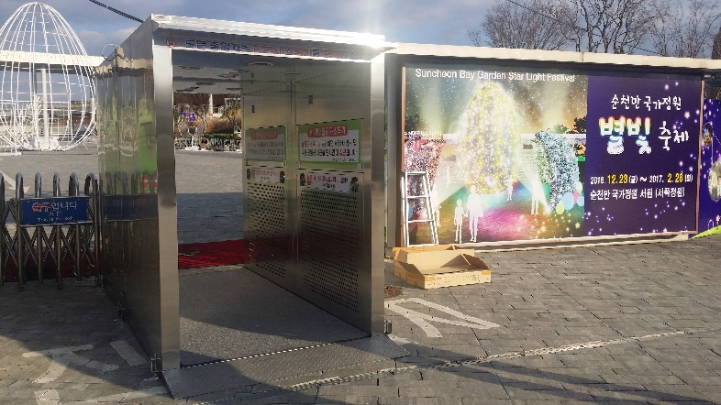
6-3.설치사례
공공시설 대인소독기
거점소독시설
농장입구
순천만 국가정원
ktx 역사대합실
병원입구

Slide 11
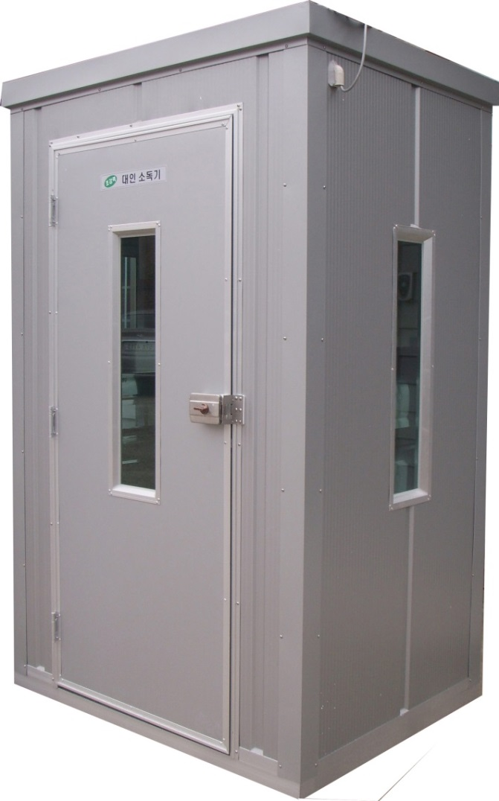
7. 출입구 대인소독기 SJ-350 [출입 방문자 소독]
SJ-350 제원
전 원 : AC 220V (단상)
규 격 : 1300㎜×1000㎜×2100㎜
재 질 : 샌드위치 판넬 50T
운영방식 : 전자동 콘트롤
소독방식 : 자외선 + 오존 + 적외선
소독시간 : 0 ~ 15sec
소독 후 출입이 가능한 자동 개폐장치
발판소독기 : SUS W610*D470*H30

Slide 12
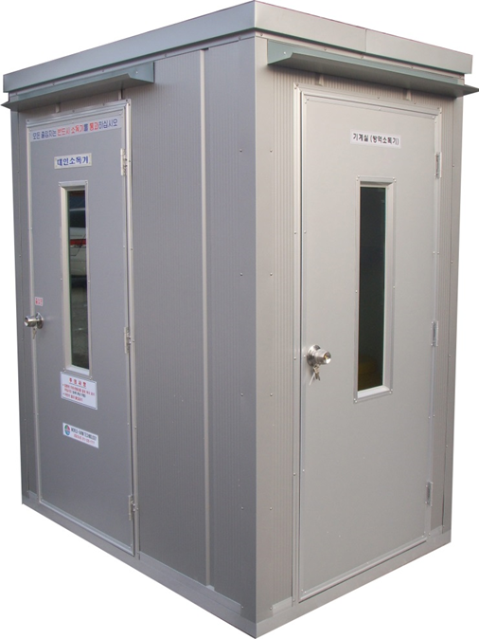
8. 대인소독기 SJ-350s [출입자 및 출입차량소독]
SJ-350s 제원
전 원 : AC 220V (단상)
규 격 : 1700㎜×1100㎜×2100㎜
재 질 : 샌트위치판넬 50T
운영방식 : 전자동 콘트롤
소독방식 : 자외선+오존+적외선
소독시간 : 0 ~ 15sec
차량소독 : 릴호스+분무기 건+ 모터펌프 30A 1.5HP
동파방지 : 히터(열전구방식200W)
발판소독기 : SUS W610*D470*H30

Slide 13
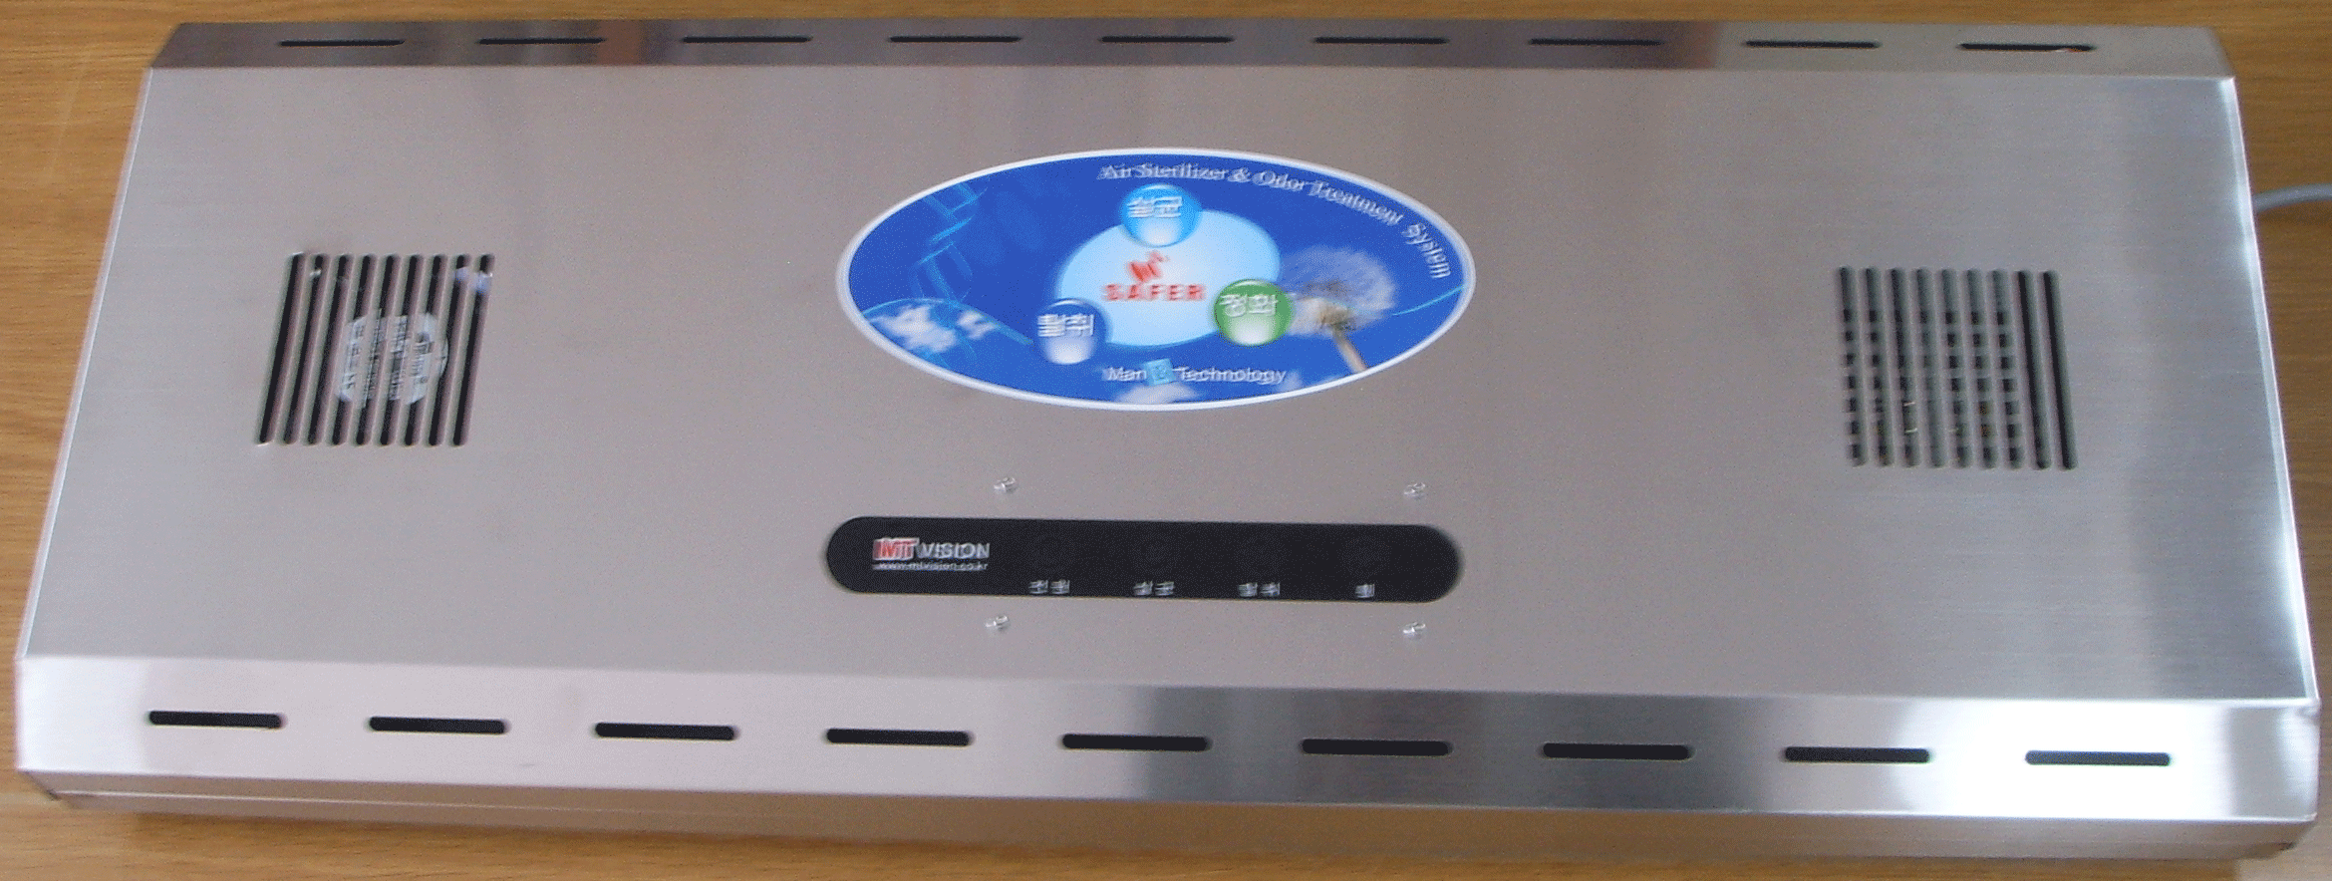
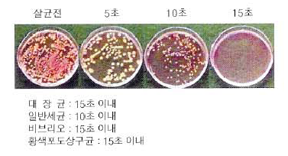
9. 공기살균기(공기중 전염성 바이러스및 세균사멸)
전염성 바이러스및 세균의 살균효과
강력한 살균효과의 자외선램프 장착.
공기청정기에서 걸러주지 못한 미세먼지 및 바이러스균(ㅇ,1미크론이하)의 살균효과로 공기정화 탁월한 효과
강력한 광분해효과의 신속한 탈취효과(선택)
약품분사방법이 아닌 자외선방식으로 약품리필등의 비용이 발생하지 않는 경제적이며친환경 살균시스템.
교실및 다중시설의 공기중 낙하세균 완벽살균
24시간 지속살균으로 항상 위생적환경조성
살균후 어떠한 2차물질의 배출이 없는 위생적
살균시스템.
산소 → 방전 → 오존(O3)생성 → 오염물질과 작용 → 산소로 환원

Slide 14
10. 농.축산용 방역장비 대인소독기 제원
분 류 | SJ-350 | SJ-350sl | SJ-350s
규 격 | W1300*D1000*H2100 | W1100*W1100*H2200 | W1700*D1100*H2100
재 질 | 샌드위치 판넬 | 스테인리스 | 샌드위치 판넬
살 균 방 식 | 자외선+적외선+광산화 방식 | 자외선+적외선+광산화 방식 | 자외선+적외선+광산화 방식
특허관련 (실용신안등록) | 등록제 0406131호 | 등록제 0406131호 | 등록제 0406131호
특허관련 (디자인등록) | 등록제 30-0628234호 | 등록제 30-0629187 | 등록제 30-0628234호
전기안전인증 | 한국산업기술시험원 (KTL) | 한국산업기술시험원 (KTL) | 한국산업기술시험원 (KTL)
시험성적서 | 한국생활환경시험연구원 | 한국생활환경시험연구원 | 한국생활환경시험연구원
직 적 생 산 확 인 증 명 | 중소기업중앙회 | 중소기업중앙회 | 중소기업중앙회
G2B 분류번호 | 21101899 | 21101899 | 21101899
G2B 식별번호 | 22158500 | 22164947 | 22245810
세 부 품 명 | 대인소독기 / 방역장비 | 대인소독기 / 방역장비 | 대인소독기 / 방역장비

Slide 15
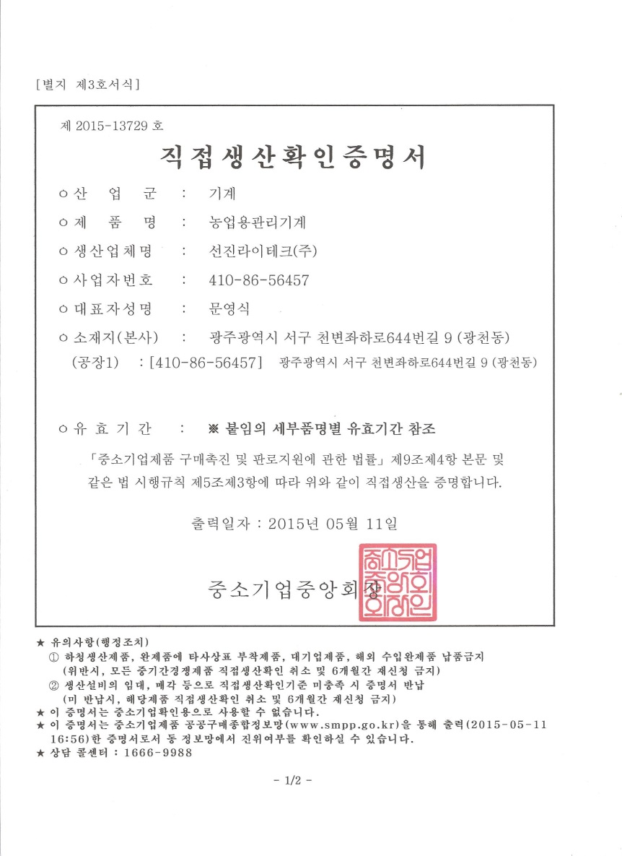
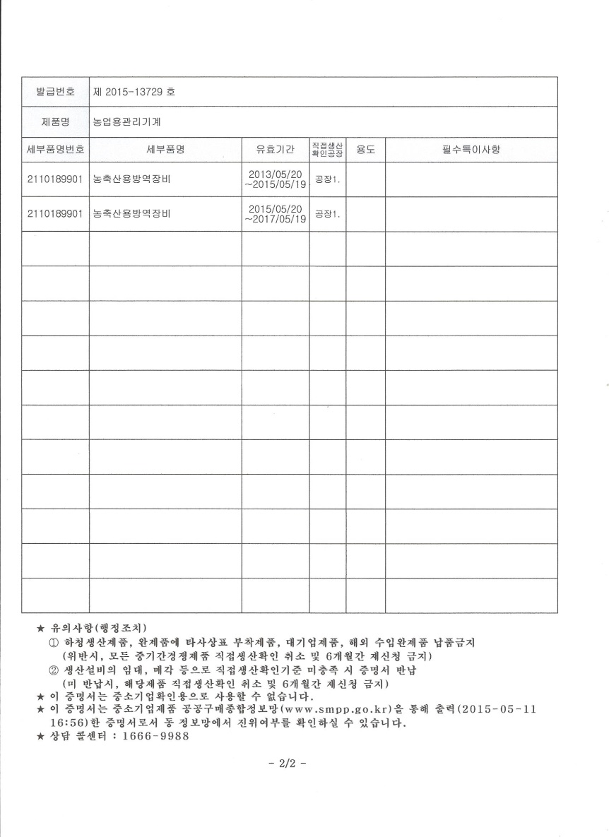
11. 직접생산확인증명서

Slide 16
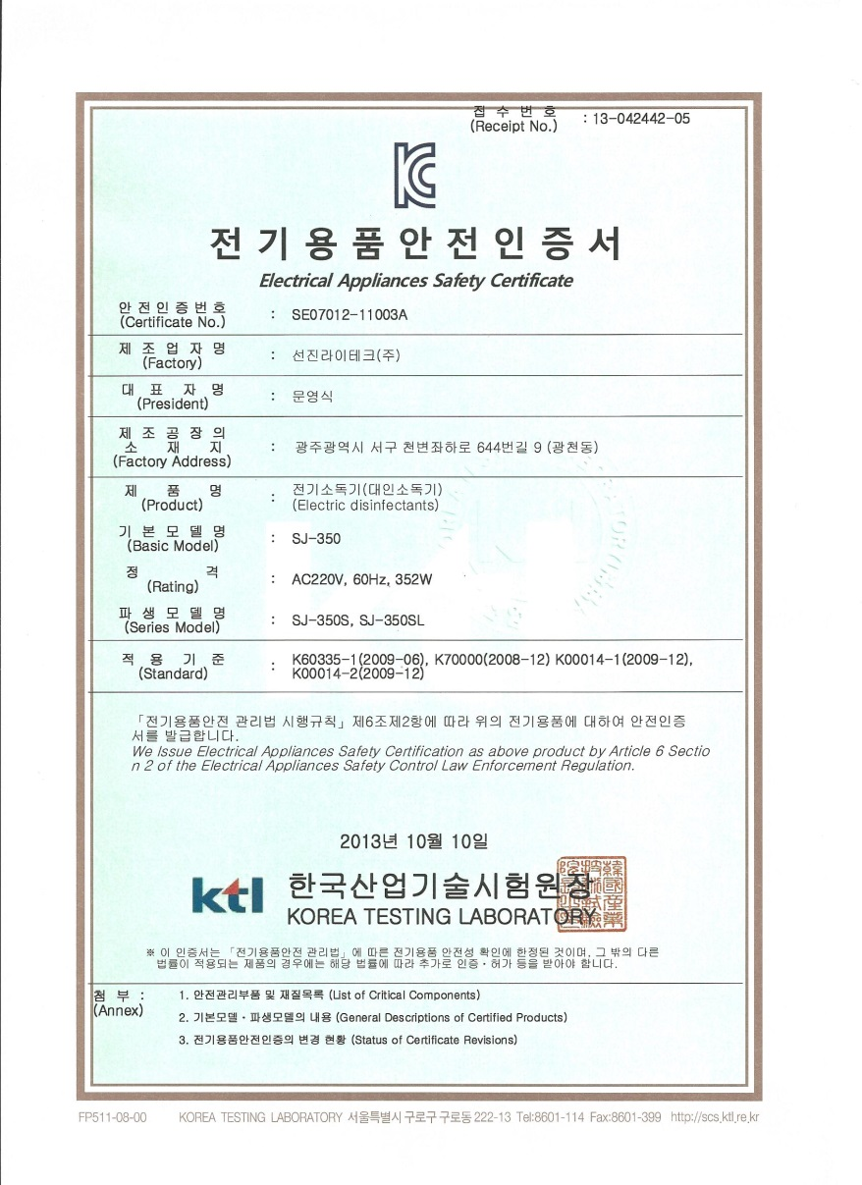
12. 전기용품안전인증 및 특허증

Slide 17
13. 납품실적현황
(돼지열병예방용)민통선 1사단,3사단,5사단,7사단,11사단,15사단,17사단,21사단,27사단,목포국제선여객터미널.지역별 농업기술센타외 다수
(코로나관련)중국교포수용시설,진천국가공무원인재개발원,경찰인재개발원,이천국방어학원,보건소외 다수
청주시청(청주동물원), 영천농업기술센타, 한국농어촌공사울산지사, 삼척시청, 대관령하늘목장
전주동물원,홍천군청, 충북 괴산군청, 충북 보은군청, 충북 낙농업협동조합, 공주축협, 원주시
축산기술연구소, 속초시청, 동해시청, 화천군 방역초소, 부산사료㈜, 전주국도산업, 장흥축협
퓨리나사료, 사천농업기술센타, 임진강수자원공사, 횡성군청, 대한제당 홍성공장, 충주축협
가회면사무소, 퓨리나 함안, 순천만 자연생태공원, 장성 전라남도 자연학습장 외 …..
철원군, 태백시청, 강릉 고속도로 요금소, 영주농협, 경북도청 (안동.경산), 청도군청, 태극기계
천광환경기술, 주식회사 이래, 흥성산업, 주식회사 이시스 ,늘푸른축산, 안성농장, 유마스
영농조합법인 음성군낙농협회, ㈜카길애그퓨리나, 성광목장, 마이그리팜,농업회사법인 대영농원
국립공원관리공단 종복원기술원, 연정농장, 한승산업, 정일양돈, 미초농장, 믿음농장, 선은농장
태양농장, 가나안농장,
미암한우영농조합, 금성농장, 성산부화장, 부성축산,경주농장, 사랑농장, 샛별농장 TPK유가공연구소
한솔농산업, 흥성산업, 대영농산, 세기방역, 대우농산, 외…
나주시청, 완도군청, 진도군청, 영암군청, 순창군청, 장성군청, 익산시청, 진안군청 외…
국립수목원 . 익산동물시험연구소.순천국가정원.순천만입구

Slide 18
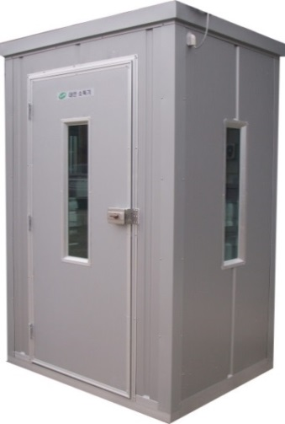
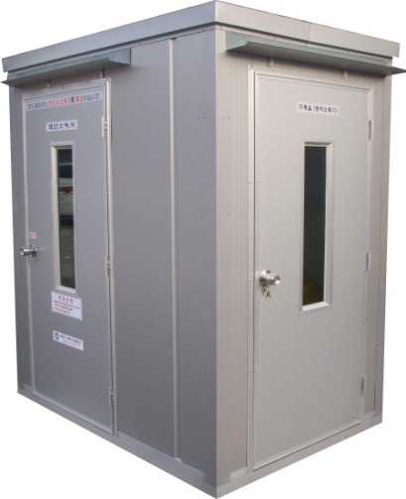
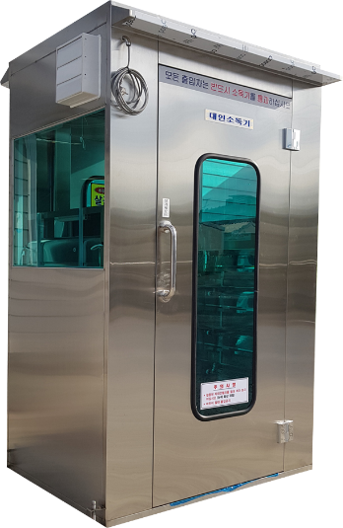
14. 농.축산용 방역장비 대인소독기 제품사양
품 명 | 모델명 | 소독방식 | G2B식별번호 | 용 도 | 재 질 | 조달 단가
대인소독기 | SJ-350 | 자외선방식 | 22158500 | 출입구 소독기 | 샌드위치 판넬 | ￦3,500,000
대인소독기 | SJ-350s | 자외선방식 | 22248510 | 방문자 및 방문차량 | 샌드위치 판넬 | ￦4,950,000
대인소독기 | SJ-350sl | 자외선방식 | 22164947 | 출입구소독기 | 스테인리스 | \6,600,000
대인소독기 | SJ-350P | 자외선방식 | 미 등 록 | 출입구소독기 | 스테인리스/PC | \4,400,000
대인소독기 | SJ-450 | 안개 분무형 | 미 등 록 | 출입구 소독기 | 스테인리스/PC | ￦4,400,000
SJ-350
SJ-350s [다목적용]
SJ-350sl
SJ-350P
SJ-450

